Slide 1
Masarykova univerzita
Ekonomicko – správní fakulta
Katedra podnikové ekonomiky
COMPETITIVE INTELLIGENCE
Moderní nástroj pro podporu
strategického rozhodování
managementu podniku
3.11.2011 František Bartes

Slide 2
Triáda základního pojetí konkurenceschopnosti podniku
CO - JAK - ČÍM
Inovace
podniku
Strategie konkurenčních
střetů
Competitive Intelligence
+
Hodnotový
management
3.11.2011 František Bartes

Slide 3
INŽENÝRSKÁ ČINNOST
(rozhodující faktory):
1. Scientia (rozvoj nových vědeckých poznatků nebo znalostí).
2. Techné (vývoj nových postupů jak dělat věci (know-how), řízení znalostí, tvorba inovací konstruování, projektování).
3. Praxis (vývoj nových postupů práce, osobní nebo tacitní znalosti, intuice, etika).
3.11.2011 František Bartes

Slide 4
OBSAHOVÁ KONCEPCE
COMPETITIVE ENGINEERING
3.11.2011 František Bartes

Slide 5
INOVACE
Inovace jsou „aktem, který dává zdrojům novou schopnost tvorby bohatství.
Ale nic takového jako „zdroj“ neexistuje, dokud člověk nenajde v přírodě pro něco použití a tímto tomu nepřisoudí ekonomickou hodnotu.
Peter Drucker
3.11.2011 František Bartes

Slide 6
ZMĚNA PARADIGMATU INOVACE
1. Schumpeter,J.A. =>(30.léta 20.stol. nástup Corporate Government).
2. Drucker,P. – Innovation and Entrepreneurship (1986) => nové paradigma v inovacích:
a) Hodnotová inovace – Drucker,P., Vlček,R.
b) Disruptivní inovace – Christensen,C.M.
c) Otevřená inovace – Chesbrough,A.
3. Akcent na inovace v ČR: Zákon č. 110/2009 Sb.
zákon č. 130/2002 Sb., TAČR, VaV => VaVaI.
zákon č. 111/1998 Sb., tvůrčí činnosti VŠ => činnosti INOVAČNÍ.
Poprvé se INOVACE dostává do právního řádu České repuliky !!!

Slide 7
Hodnotová inovace
„Vzniká pomocí funkčního a hodnotového přístupu, přičemž výlučně a dominantně sleduje maximalizaci hodnoty pro zákazníka v tomto univerzálním pojetí se současným růstem hodnoty firmy“.
3.11.2011 František Bartes

Slide 8
Hodnotová inovace
USPOKOJENÍ POTŘEB
HODNOTA
=
[1]
POUŽITÉ ZDROJE
VELIKOST UŽITKU
HODNOTA
=
[2]
CELKOVÉ NÁKLADY
3.11.2011 František Bartes

Slide 9
Varianty růstu hodnoty pro zákazníka
3.11.2011 František Bartes

Slide 10
Disruptivní inovace
Je inovace, která poskytuje odlišný soubor funkcí, čímž základním způsobem mění stávající podmínky na trhu.
Přitom tyto nové funkce mohou být atraktivní pro zcela jiný segment trhu.
C.M. Christensen
(The Innovator’s Solution: Creating and Sustaining Succesful Growth. Howard Business School Press, 2003. ISBN 1-57851-852-0).
3.11.2011 František Bartes

Slide 11
Disruptivní inovace
Nejnáročnější zákazníci
Výkonnost výrobku
a
b
O
D
c
Nejméně nároční zákazníci
Disruptivní inovace
Čas
3.11.2011 František Bartes

Slide 12
KONKURENČNÍ STRATEGIE
Změna paradigmatu inovace => nové konkurenční strategie
Konkurenční strategie založené na :
a) filosofii bojového umění
– D´Aveni: „Strategie vykonávání vlivu“
– Bartes: „Ofenzivní konkurenční strategie“
b) filosofii dosažení cíle bez střetu s konkurencí
- Kim, Mauborgne: „Strategie modrého oceánu“ - 2005
- Bartes: „Investigativní konkurenční strategie“ - 2004
3.11.2011 František Bartes

Slide 13
OFENZIVNÍ POJETÍ KONKURENČNÍHO BOJE FIRMY
1. Síly optimálně soustředit na slabá místa protivníka a využít vlastních silných stránek.
2. Největší pozornost je třeba věnovat momentu překvapení.
3. Místo boje volit tak, aby se uplatnily naše vlastní přednosti.
4. Komunikaci mezi vojevůdcem a jednotkami je třeba věnovat maximální pozornost.
3.11.2011 František Bartes

Slide 14
OFENZIVNÍ POJETÍ KONKURENČNÍHO BOJE FIRMY (2)
5. Cíle strategie a prostředky k jejich dosažení musí být pečlivě sladěny.
6. Pomocí operativních změn lze získat značné výhody, přičemž je důležité obměňovat nejen technické prostředky, ale paralelně i způsob vedení boje.
3.11.2011 František Bartes

Slide 15
ZÁKLADNÍ MYŠLENKA
Každý přímý střet či boj provází značné utrpení a velké škody !!!
3.11.2011 František Bartes

Slide 16
ÚSTŘEDNÍ TEZE TOHOTO PŘÍSTUPU:
  Firma může dosáhnout svého cíle (a přitom se vyhnout přímému dlouhodobému střetu), když naplánuje tu správnou konkurenční strategii.
3.11.2011 František Bartes

Slide 17
ÚSTŘEDNÍ TEZE TOHOTO PŘÍSTUPU:
A pokud ke střetu dojde, není tento přístup založen na pouhé schopnosti vyhrávat bitvy, ale na schopnosti učinit tato vítězství pro firmu užitečnými.
3.11.2011 František Bartes

Slide 18
NOVÝ PŘÍSTUP KE KONKURENČNÍ STRATEGII
je založen na filosofii
„vítězství bez boje“.
Rozumějme: “filosofii dosažení cíle bez přímého dlouhodobého střetu s konkurenční firmou“).
3.11.2011 František Bartes

Slide 19
CÍL TOHOTO PŘÍSTUPU:
Cílem tohoto přístupu je vyhledávání nových příležitostí, vytváření nové poptávky, vytváření nových tržních segmentů či úplně nových trhů, a to na základě nabídky, která je založena na tvorbě „skutečné hodnoty pro zákazníka“.
3.11.2011 František Bartes

Slide 20
A právě takové to pojetí ofenzivní filosofie zapracované do konkurenční strategie firmy se výrazně odlišuje od většiny v úvodu zmíněných publikací, neboť většina z nich jednak připravuje přímý střet s konkurenční firmou, a jednak nemá ve svém modelu přímo zabudovaného zákazníka !!!
3.11.2011 František Bartes

Slide 21
INVESTIGATIVNÍ KONKURENČNÍ STRATEGIE
je strategie získávání výhodné strategické pozice v tržním prostředí, která nám umožní dosáhnout vytýčených cílů bez přímého dlouhodobého střetu s protivníkem.
3.11.2011 František Bartes

Slide 22
Tato konkurenční strategie hledá zabezpečení vítězství (dosažení svých cílů) ještě před vstupem na trh.
3.11.2011 František Bartes

Slide 23
FORMY INVESTIGATIVNÍ KONKURENCE
1. Uspokojení „skrytých“ potřeb zákazníka
2. Strategická partnerství
3. Racionální respektování „Status quo“
3.11.2011 František Bartes

Slide 24
FORMY INVESTIGATIVNÍ KONKURENCE
4. Přímý střet (krátkodobý)
5. Přechod do předem připravených pozic.
3.11.2011 František Bartes

Slide 25
Nová konkurenční strategie je založena na principu
ofenzivního pojetí konkurenčního střetu,
tedy na převzetí
strategické iniciativy
v řešení konkurenčních vztahů.
3.11.2011 František Bartes

Slide 26
COMPETITIVE
INTELLIGENCE
Lee Iacocca
„Pro přijetí správného rozhodnutí je zapotřebí mít 95% informací z dané oblasti.
Zbývajících 5% chybějících informací představuje dle něj riziko při přijímání rozhodnutí“.
3.11.2011 František Bartes

Slide 27
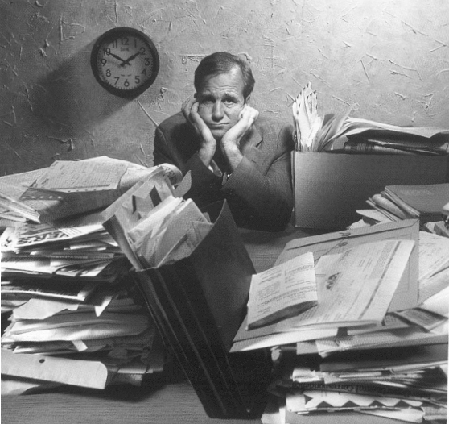
Řešený problém
        Topíme se v datech, ale hladovíme po znalostech.
3.11.2011 František Bartes
Notes:
27

Slide 28
Chování firem, které se ocitají v nejistotě, lze rozdělit do tří základních skupin:
Rozjet se do mlhy bez velkého rozhlížení. To je postoj kurážných nebo nevědomých inovátorů. Historie je však plná skvělých výrobků, jejichž odbyt se zhroutil nedlouho po uvedení na trh proto, že se prosadily odlišné standardy nebo lobbistické zájmy.
Jet za ostatními. Postoj založený na pocitu bezpečí v tom, že pokud se pleteme my, tak nejsme sami.
Zapnout mlhovky, nasadit polarizační brýle – pokoušet se dohlédnout dále. To je příklad japonských (Mitshubishi, Sumitomo, C.Itoh, atd.), které si vytvořily velmi účinné informační zázemí.
3.11.2011 František Bartes

Slide 29
Henry Fayol se na proces řízení dívá diferencovaně, a to:
Řídit znamená:
- Předvídat, (diriger c´est prévoir = řídit znamená předvídat)
- Organizovat,
- Koordinovat,
- Rozhodovat,
- Kontrolovat.
3.11.2011 František Bartes

Slide 30
Problematikou organizované informační podpory vedoucích pracovníků firmy za účelem zkvalitnění jejich rozhodování při získávání konkurenční výhody, se zabývá obor:
„Competitive Intelligence“.
3.11.2011 František Bartes

Slide 31
Competitive Intelligence
„Systematický, legální a etický proces sbírání, zjišťování, sledování, analýzy a organizování informací o konkurenčních firmách, ekonomickém prostředí a vlastní firmě, které jsou následně analyzovány tak, aby pomohly odhalit slabé a silné stránky konkurence, rozpoznat její strategické záměry a provést správné strategické rozhodnutí, které pomůže zvýhodnit firmu oproti ostatním konkurentům“
3.11.2011 František Bartes

Slide 32
COMPETITIVE INTELLIGENCE
Vychází obecně z principu fungování zpravodajských služeb, které jsou nezbytné pro podporu rozhodování na úrovni státu, s tím rozdílem, že využívá pouze tzv. otevřené informační zdroje a informace, které lze získat legálním a etickým způsobem.
3.11.2011 František Bartes

Slide 33
CÍLE ZÁJMU CI
Competitor Intelligence
- cílený sběr informací o konkrétních konkurentech (nikoli o prostředí),
Customer Intelligence - zpravodajství o současných i budoucích zákaznících,
Marketing Intelligence
- zpravodajství o trhu a nových trendech vývoje,
3.11.2011 František Bartes

Slide 34
CÍLE ZÁJMU CI
Partner Intelligence
- zpravodajství o obchodních partnerech ve vztahu k jejich možnému vývoji v budoucnu,
Technical Intelligence
- zpravodajství o výsledcích technického vývoje,
Financial Intelligence
- zpravodajství o finanční situaci
3.11.2011 František Bartes

Slide 35
Možnosti zabezpečení CI u firmy
A) Externí specializovaná firma
(specializovaná agentura na CI),
B) Interní útvar vlastní firmy (firemní útvar).
35
3.11.2011 František Bartes

Slide 36
Možné formy CI u podniku
a) Výzkum konkurence,
b)Zrcadlová organizace,
c) Stínová organizace.
36
3.11.2011 František Bartes

Slide 37
ZÁKLADNÍ FILOSOFIE COMPETITIVE INTELLIGENCE
Tvorba podkladů pro strategické rozhodování TOP managementu podniku
Vynucení změny k přístupu k CI
PŘEDPOVĚĎ BUDOUCNOSTI
Takto a jen takto má CI význam pro vrcholový management podniku !!!
3.11.2011 František Bartes

Slide 38
Competitive Intelligence systémová aplikační disciplína
Charakteristiky systémové aplikační disciplíny:
Praktická upotřebitelnost při řešení hmotných i řídicích systémů.
Interdisciplinárnost metodiky.
Funkční přístup a funkční modelování.
Týmová práce.
Pracovní plán.
3.11.2011 František Bartes

Slide 39
Splnění těchto podmínek nám umožňuje úspěšnou realizaci tvorby přidané hodnoty k získané informaci – vznik zpravodajství.
Tato činnost se realizuje v tzv.
Zpravodajské analýze informace.
Zpravodajskou analýzu informace považujeme za tzv.
„královskou disciplínu“
Competitive Intelligence.
3.11.2011 František Bartes

Slide 40
SPECIFICKÝ INFORMAČNÍ SYSTÉM - Spefis
Komplexní, účelová struktura pracovníků, technických prostředků, zařízení, metod a procedur konsekventně zajišťující získávání, přenos, třídění, koordinaci, analýzu, předávání, šíření a ochranu informací, potřebných pro specifické potřeby strategického rozhodování členů vrcholového vedení firmy.
40
3.11.2011 František Bartes

Slide 41
Základní úkoly Spefisu:
a) Včas odhalit klíčové problémy firmy plynoucí z firemního okolí.
b) Informačně zabezpečit možné způsoby řešení těchto problémů.
41
3.11.2011 František Bartes

Slide 42
Systém včasné výstrahy
(Early - warning system)
1. Stanovit oblasti pozorování.
2. Stanovit "signální prvky"
3. Stanovit požadované veličiny signálních prvků a jejich tolerance.
4. Stanovit úkoly pro Spefis.
42
3.11.2011 František Bartes

Slide 43
ZPRAVODAJSKÝ CYKLUS
Americká ústřední zpravodajská služba CIA definuje zpravodajský cyklus:
„Proces získávání informace s jejím následným vyhodnocením, analýzou a předáním k využití v rozhodovací činnosti“.
3.11.2011 František Bartes

Slide 44
POJETÍ INFORMACE
a) informace je považována za objektivní entitu, tj. neměnnou a nezávislou na jejím příjemci, kdy je vlastně zdrojem přístupným komukoli, kde rozhodující úlohu hraje její dostupnost, případně zpracování založené na formalizovaných postupech,
b) spojení informace s příjemcem a možnostmi jeho jednání, kdy za neměnné se považují pouze data, která představují formu, jejíž obsah interpretuje příjemce na pozadí svých znalostí a zkušeností. Informace v tomto pojetí získává subjektivní rozměr vedle problémů jejího přenosu a transformace, její validity, kompetence příjemce a odesílatele atd.
3.11.2011 František Bartes

Slide 45
Informace se pro toho, kdo rozhoduje, stávají výhodou (zbraní) až v okamžiku, kdy pochopí jejich význam v kontextu příležitosti získat nějakou výhodu.
(What Is In For Me?)
Stejně tak důležitý jako obsah informace, je proto také její kontext.
11.11.2010 František Bartes

Slide 46
PROBLÉM
1. Analýza problému.
2. Analýza podmínek (úspěšné) existence problému.
3. Analýza vnějších projevů problému = symptomů problému.
4. Stanovení možných zdrojů symptomů = údajů, dat, apod.
3.11.2011 František Bartes

Slide 47
PŘÍPRAVA K ZÍSKÁNÍ ÚDAJE
1. Analýza možných zdrojů daného údaje.
2. Analýza možných způsobů získání údaje.
3. Vytvoření podmínek pro úspěšné získání údaje.
4. Vlastní získání daného údaje.
Následuje vlastní zpravodajská analýza získaných údajů
3.11.2011 František Bartes

Slide 48
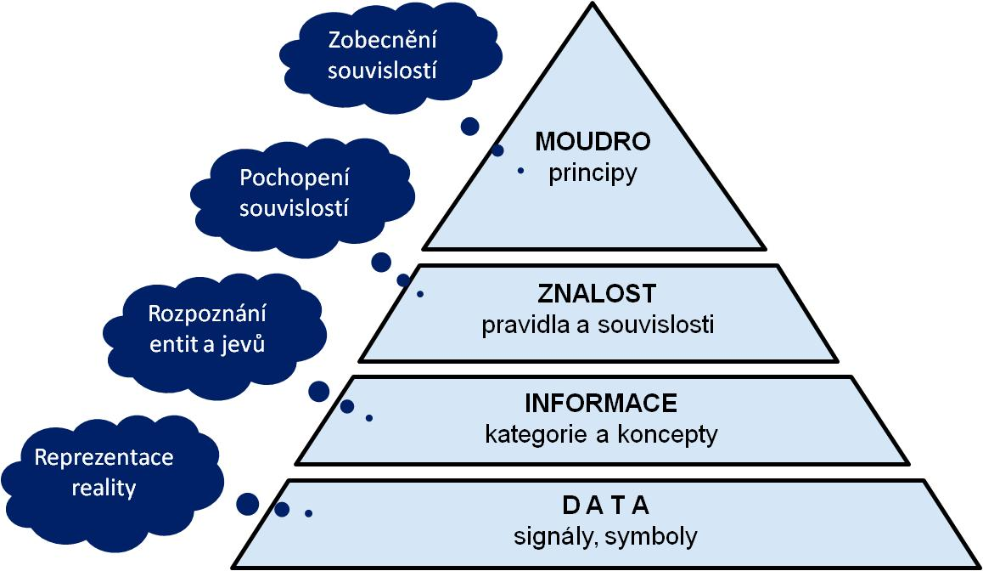
ZPRAVODAJSKÁ PYRAMIDA
3.11.2011 František Bartes

Slide 49
VÝUKA NA FP
Competitive Intelligence (CI)
  Obor: a) Informační management
  b) Business and Informatics (NTU)
  Strategie konkurenčních střetů (SKS)
  Obor: a) Řízení a ekonomika podniku
  b) Podnikové finance a obchod
3.11.2011 František Bartes

Slide 50
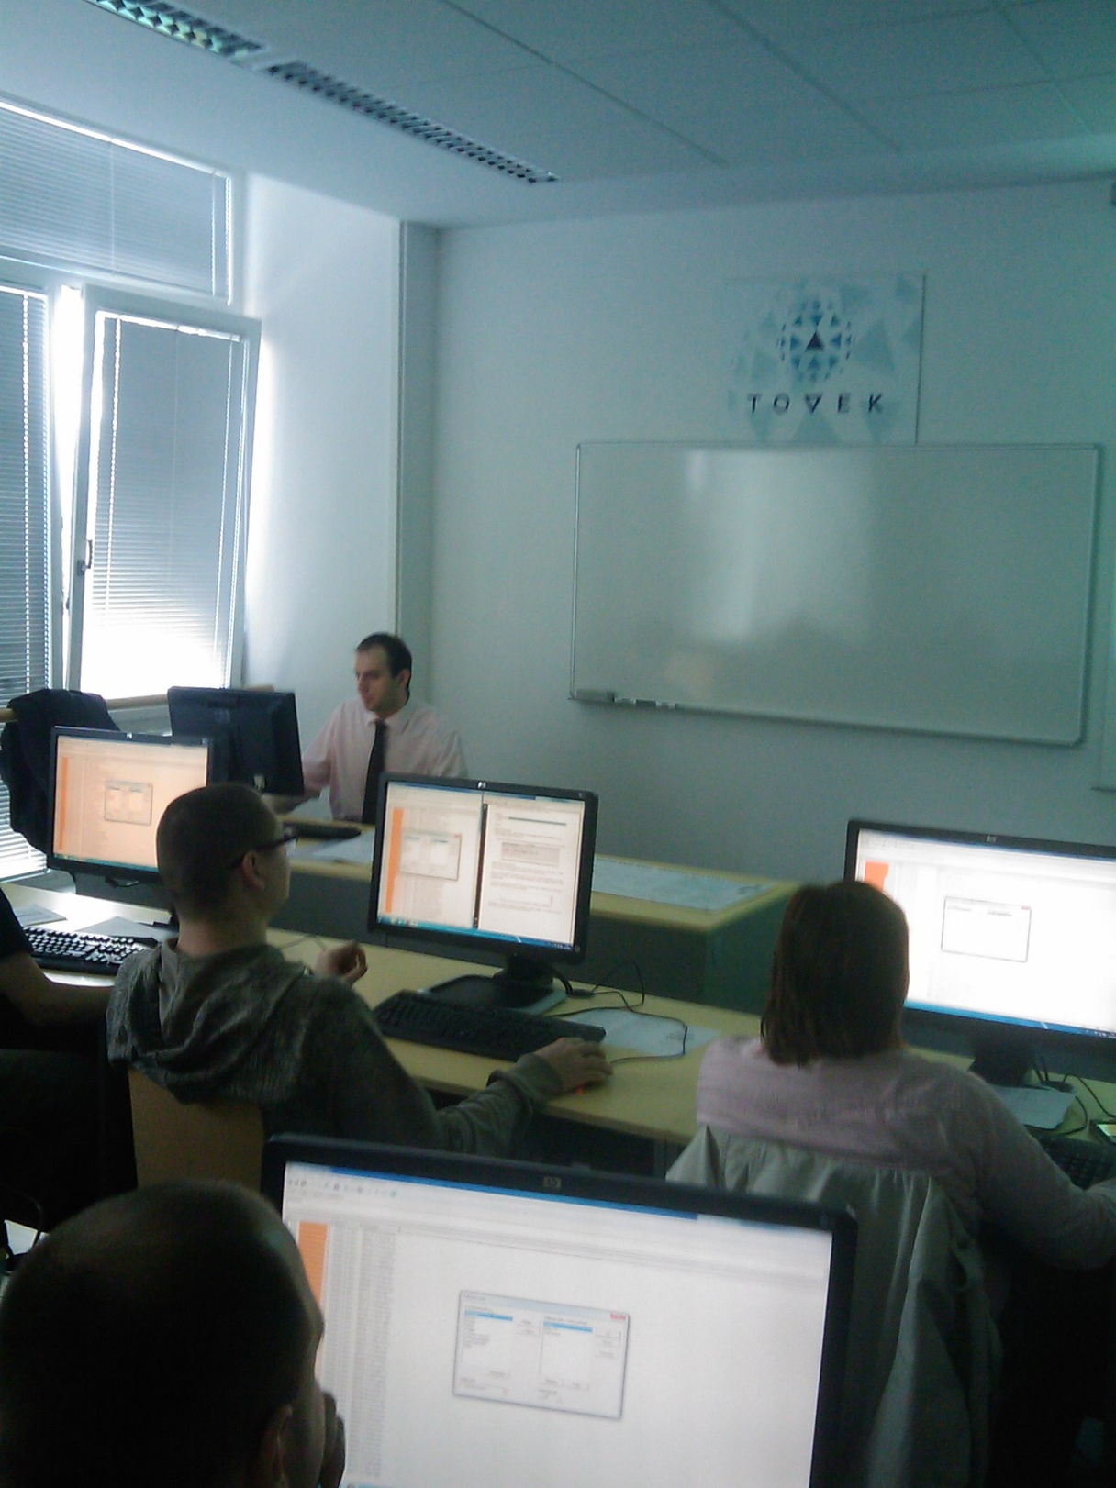

Slide 51
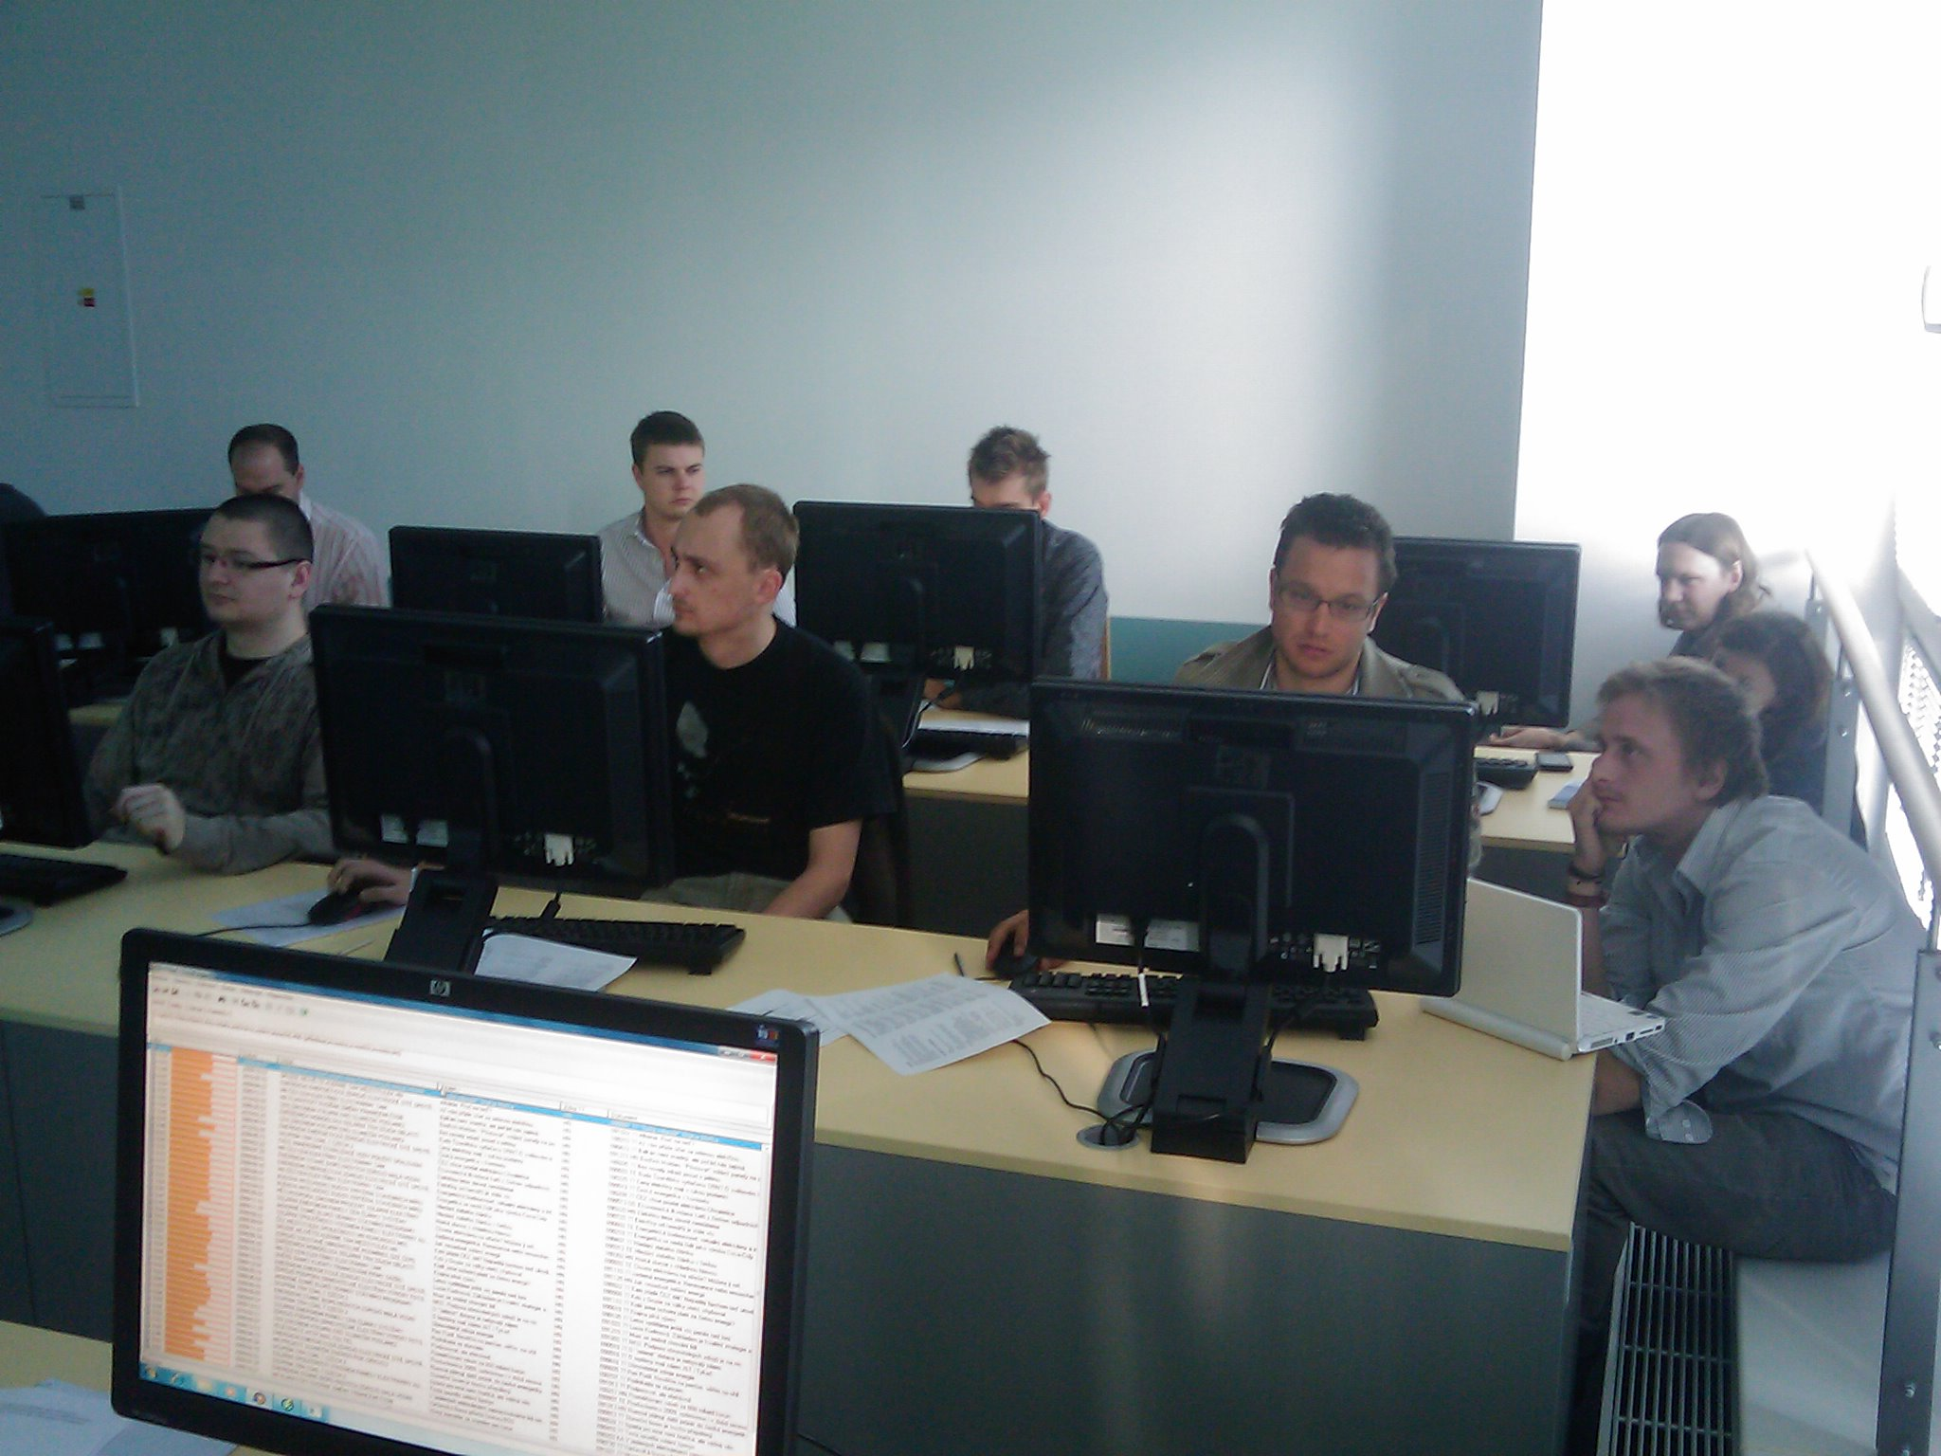

Slide 52
Nástroj Competitive Intelligence
„ARMS“
Analytický,
Rešeršní,
Monitorovací,
Systém.
3.11.2011 František Bartes

Slide 53
ARMS má tři hlavní funkce:
Monitorovací funkce
umožňují aplikovat znalost o problému a o potřebách rozhodování k vyhledávání a kategorizaci nových informací,
Analytické funkce
umožňují vyhledané informace utřídit, extrahovat z nich relevantní poznatky a v názorné formě je prezentovat,
Rešeršní funkce
umožňují z různorodých informačních zdrojů rychle vyhledat informace k danému problému.
3.11.2011 František Bartes

Slide 54
ARMS umožňuje:
vytvořit rychle názorný obraz problému, který je předmětem rozhodování,
poskytovat rychle nové informace k problému v potřebném kontextu,
uchovávat systematicky získávané poznatky pro rozvoj znalostí o dané oblasti.
3.11.2011 František Bartes

Slide 55
ARMS vytváří obsah třech datových úložišť:
Informační báze
tvořená indexy umožňujícími jednotné a efektivní prohledávání různorodých nestrukturovaných informačních zdrojů,
Poznatková báze
tvořená databází entit (osoby, organizace, věci, místa, události, proces, pravidla, témata) a jejich atributů a vztahů,
Znalostní báze
tvořená strukturovanými dotazy pro vyhledávání a kategorizaci informací v informační bázi.
3.11.2011 František Bartes

Slide 56
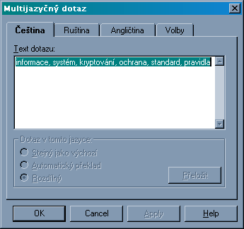
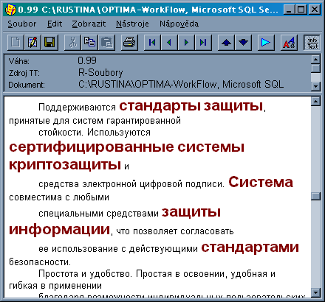
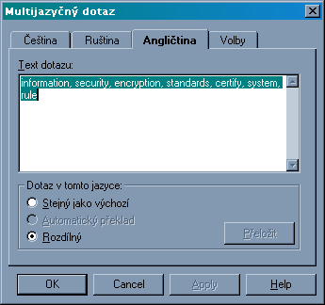
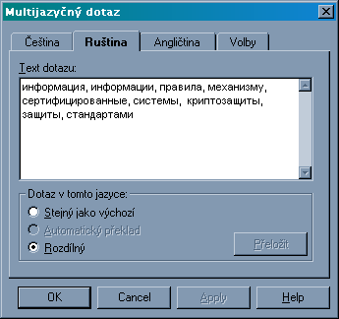
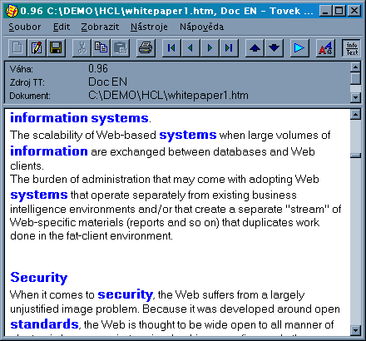
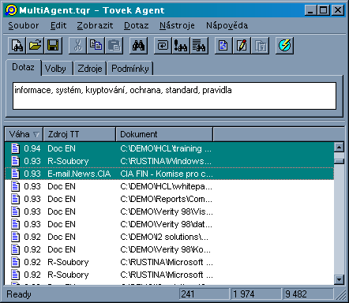
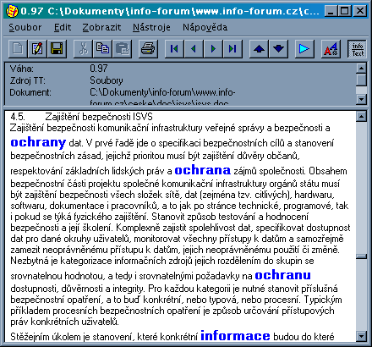
Multilingualní vyhledávání

Slide 57
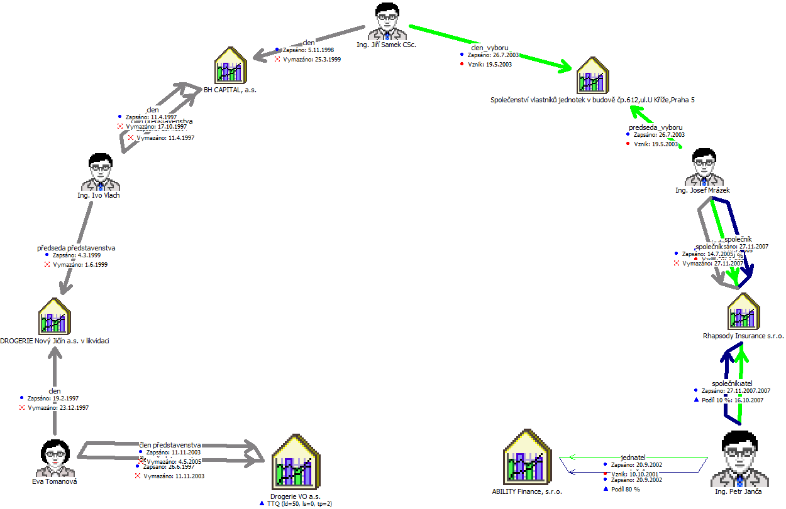
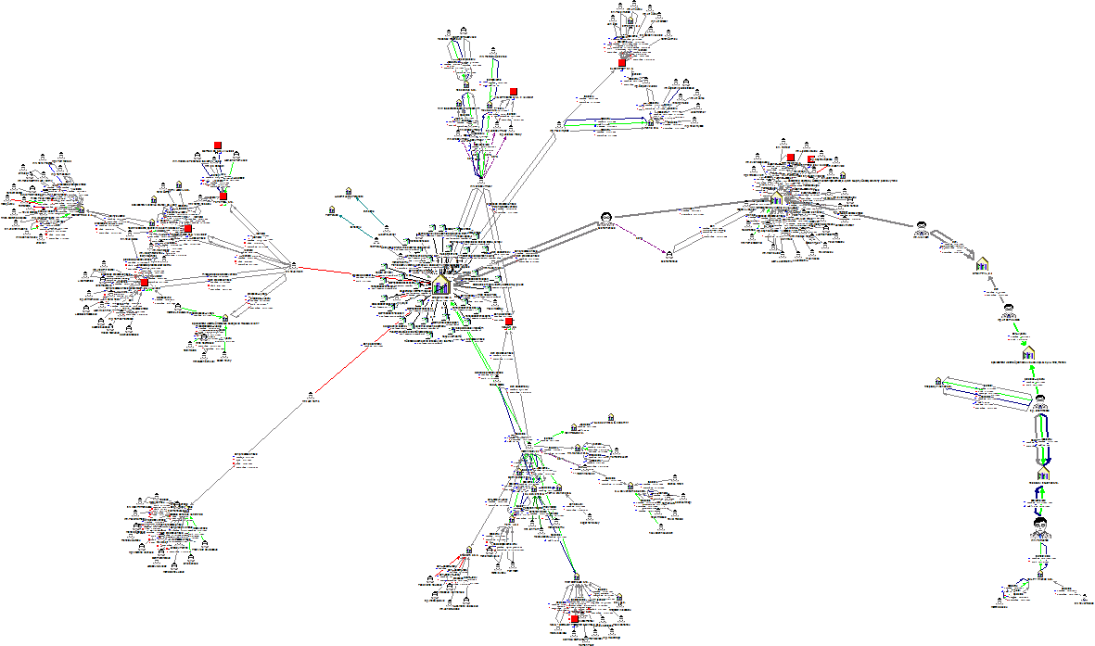
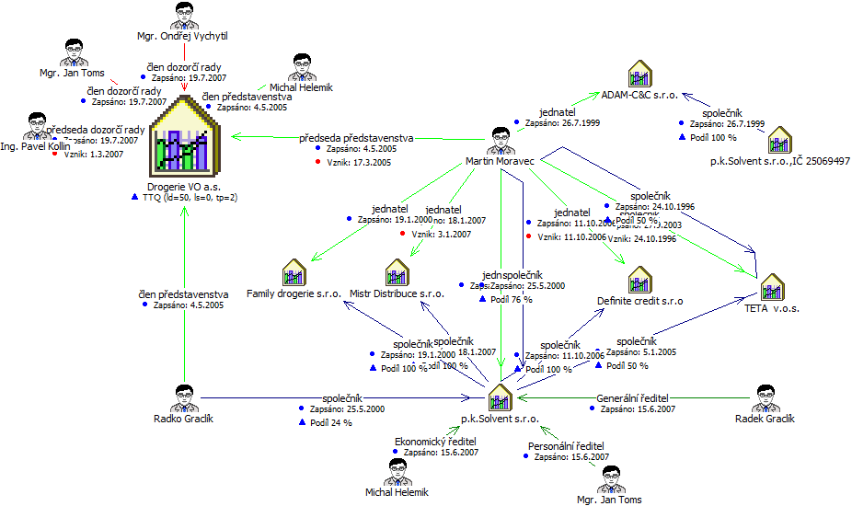
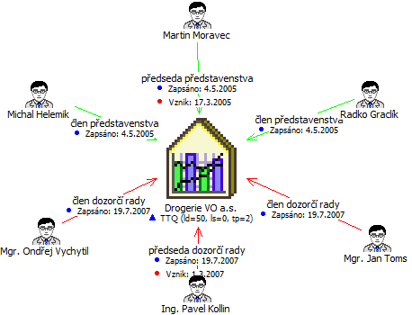
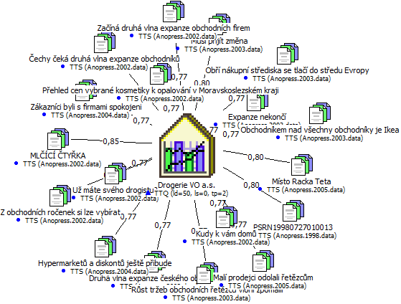
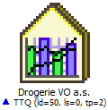
Analýza vazeb v databázích
Notes:
57

Slide 58
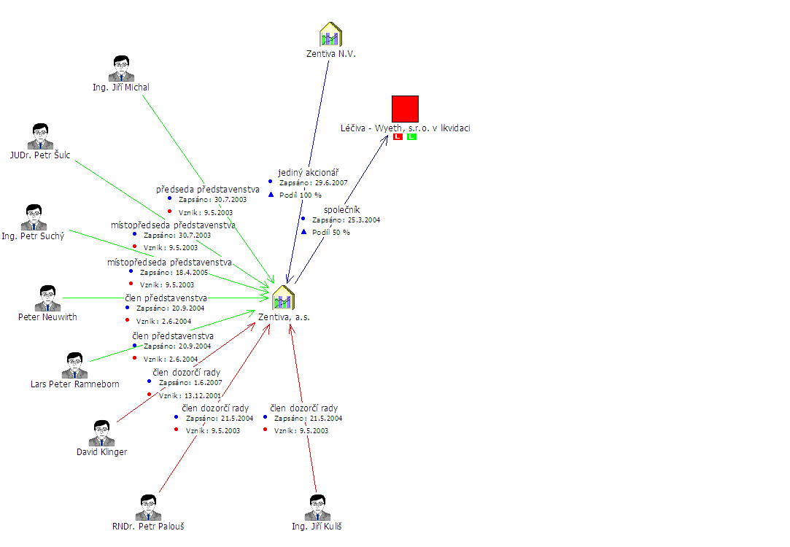
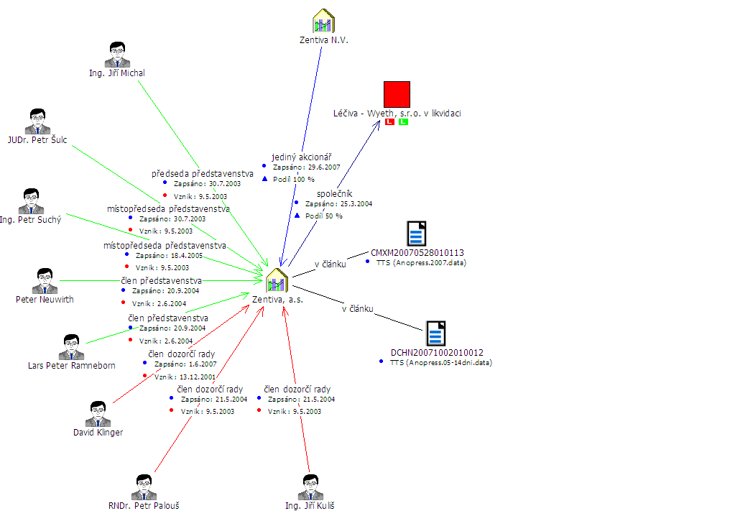
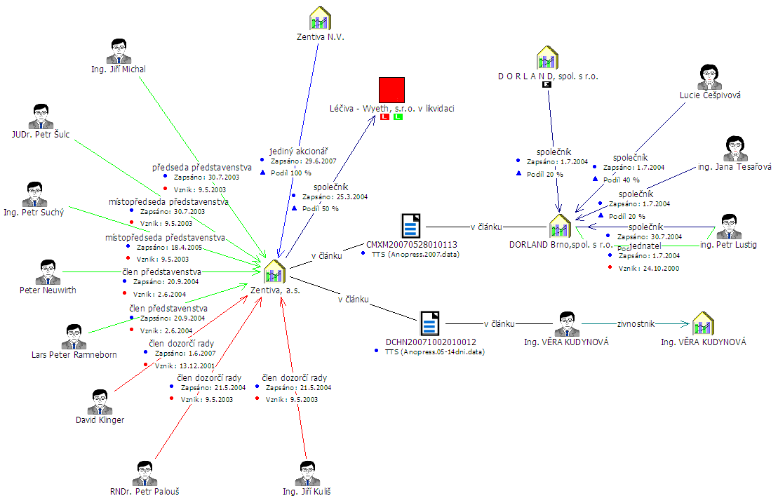
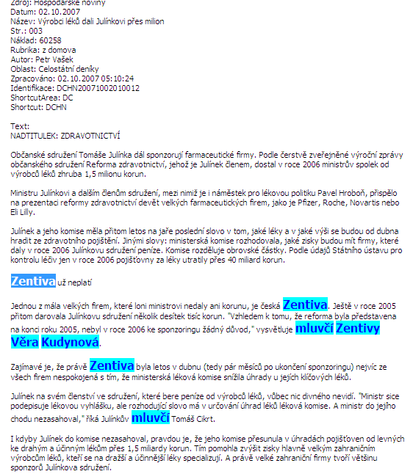
Komplexní vyhledávání vazeb
Notes:
58
Extending knowledge extracted from company register with knowledge extracted from medias.
58

Slide 59
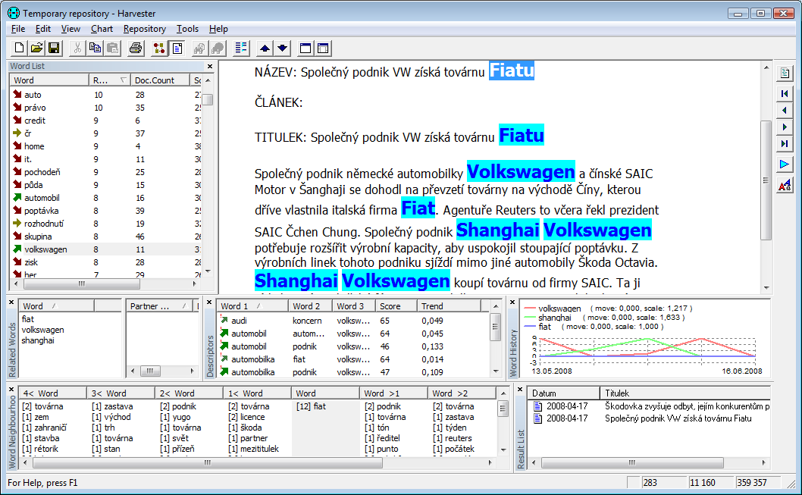
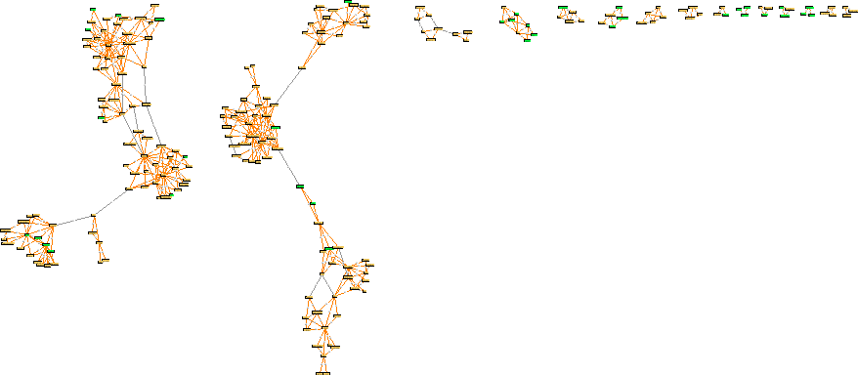
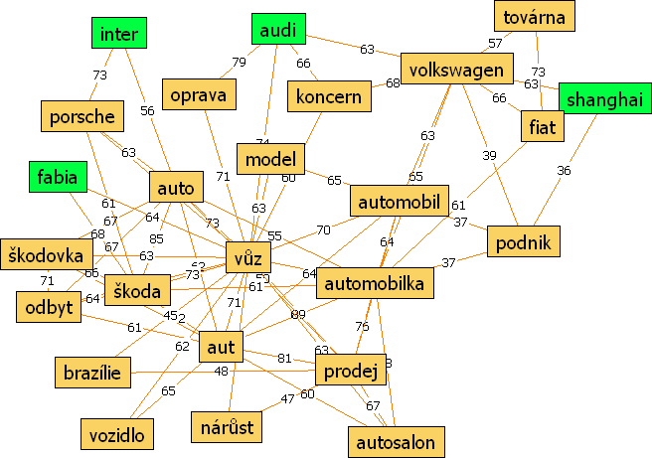
Obsahová analýza textových dat
Deskriptory
(témata)
Trendy témat
Notes:
59

Slide 60
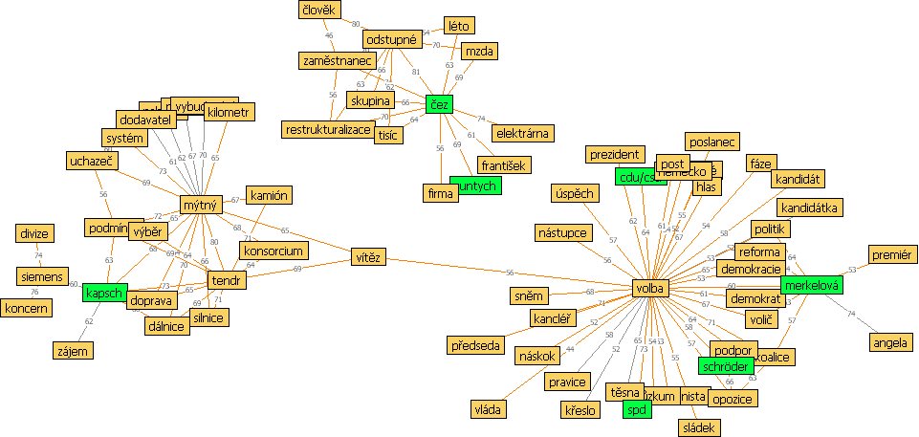
Obsahová analýza
3.11.2011 František Bartes

Slide 61
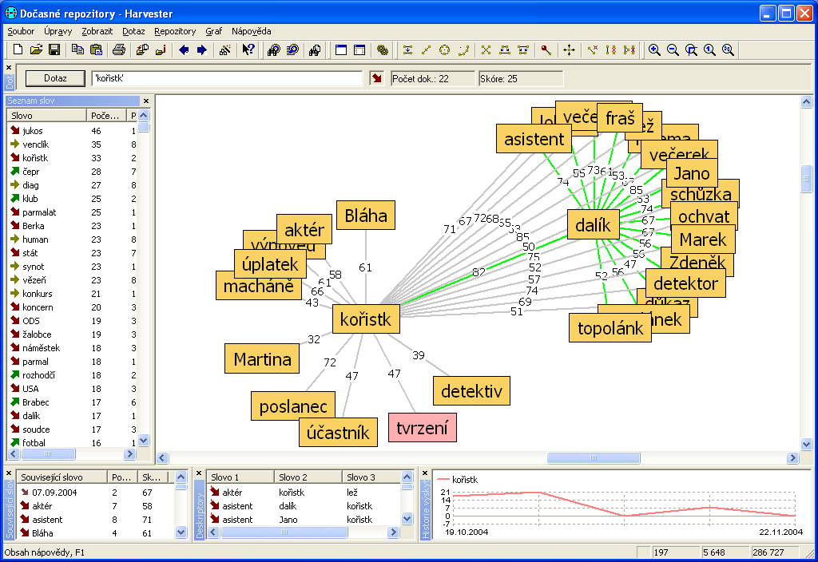
Obsahová analýza

Slide 62
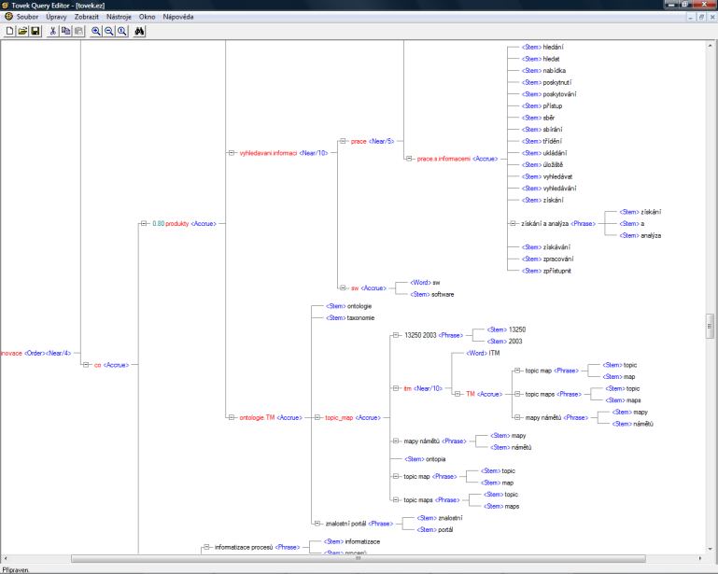
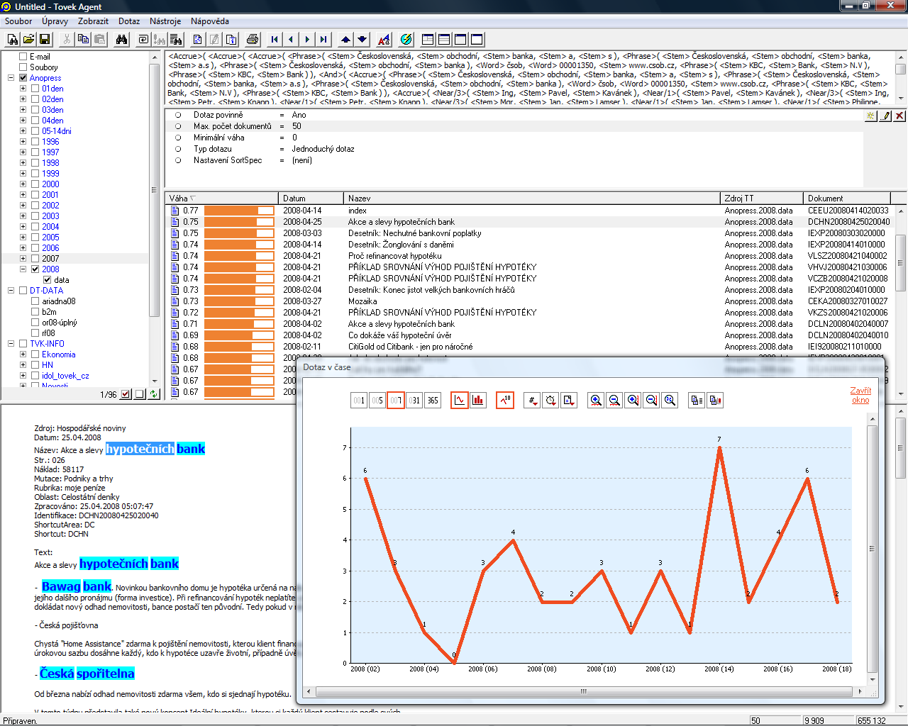
Vyhledávání v textových datech
Notes:
62
62

Slide 63
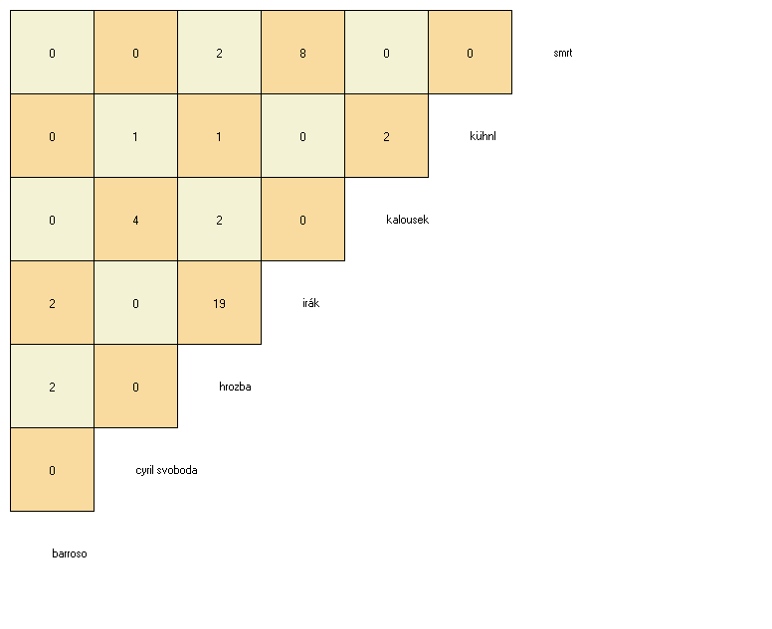
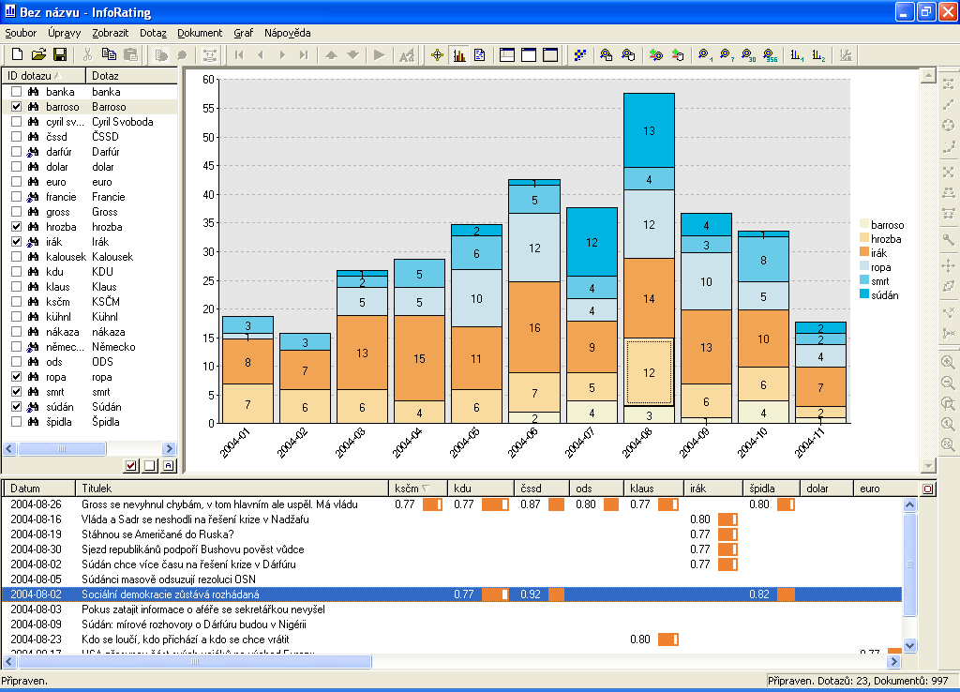
Kontextová analýza

Slide 64
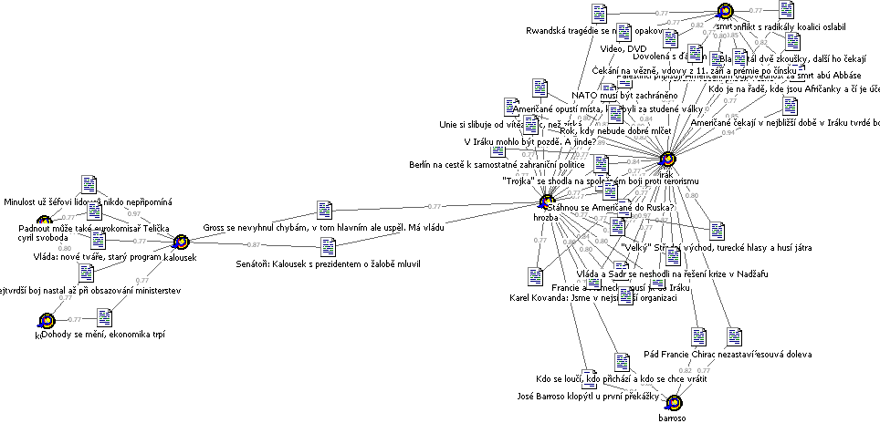
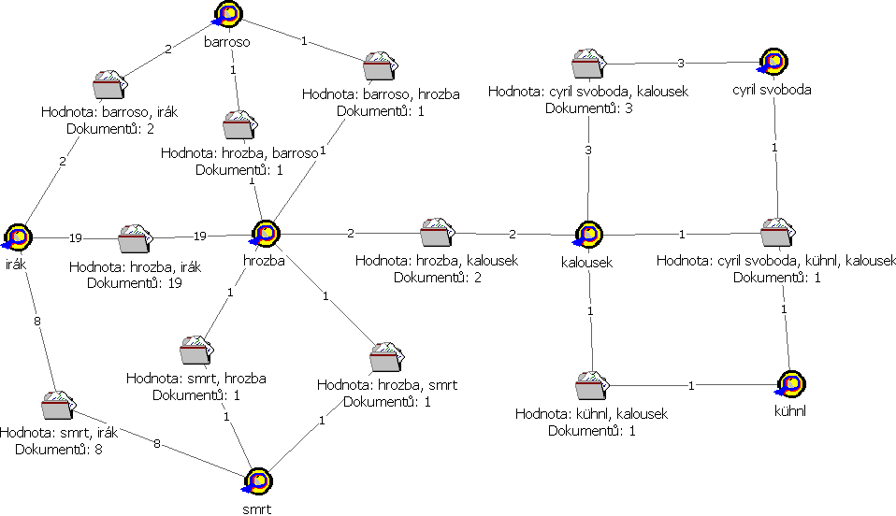
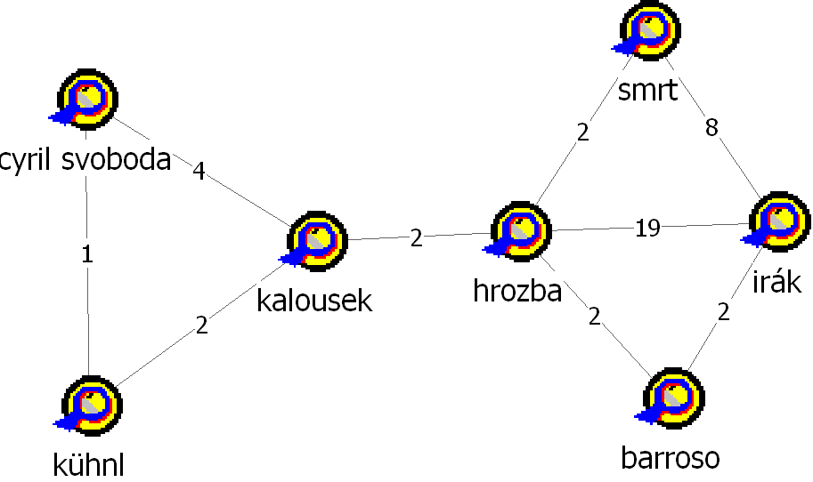
Kontextová analýza

Slide 65
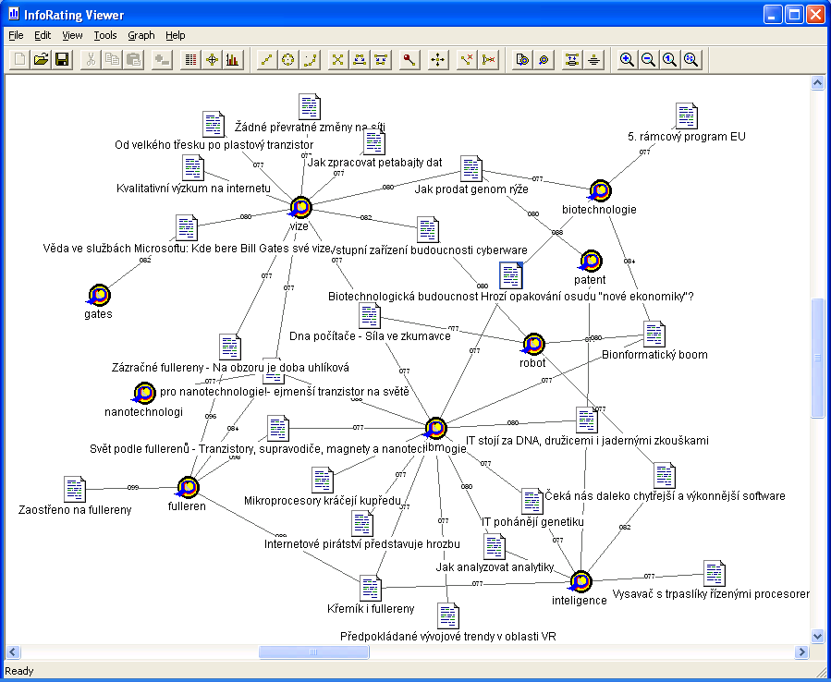
Kontextová analýza

Slide 66
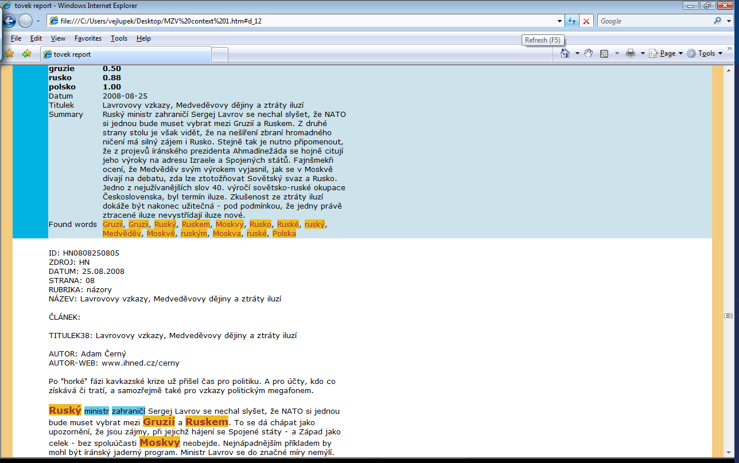
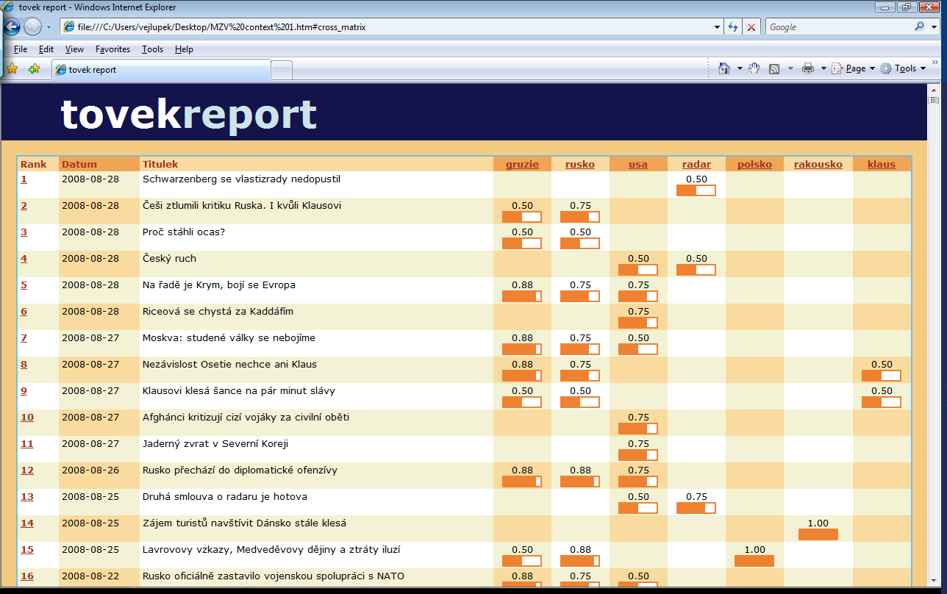
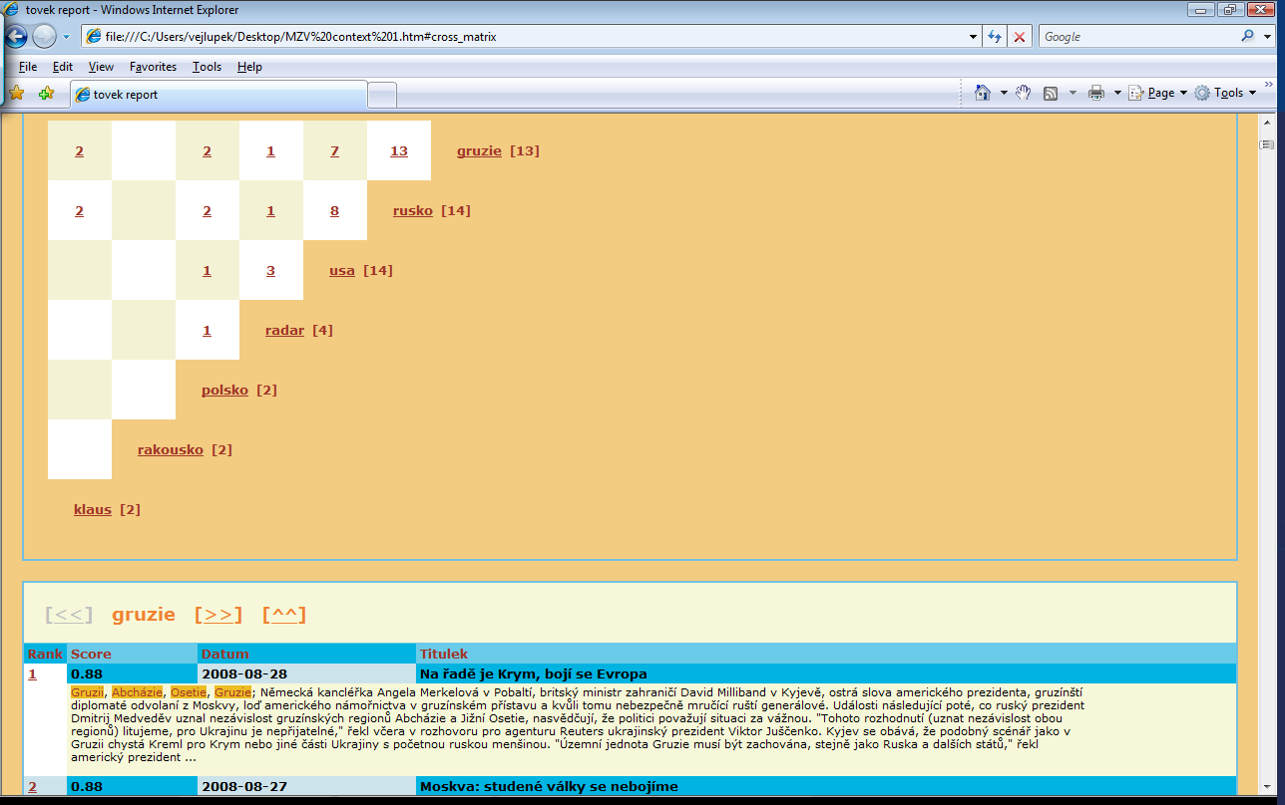
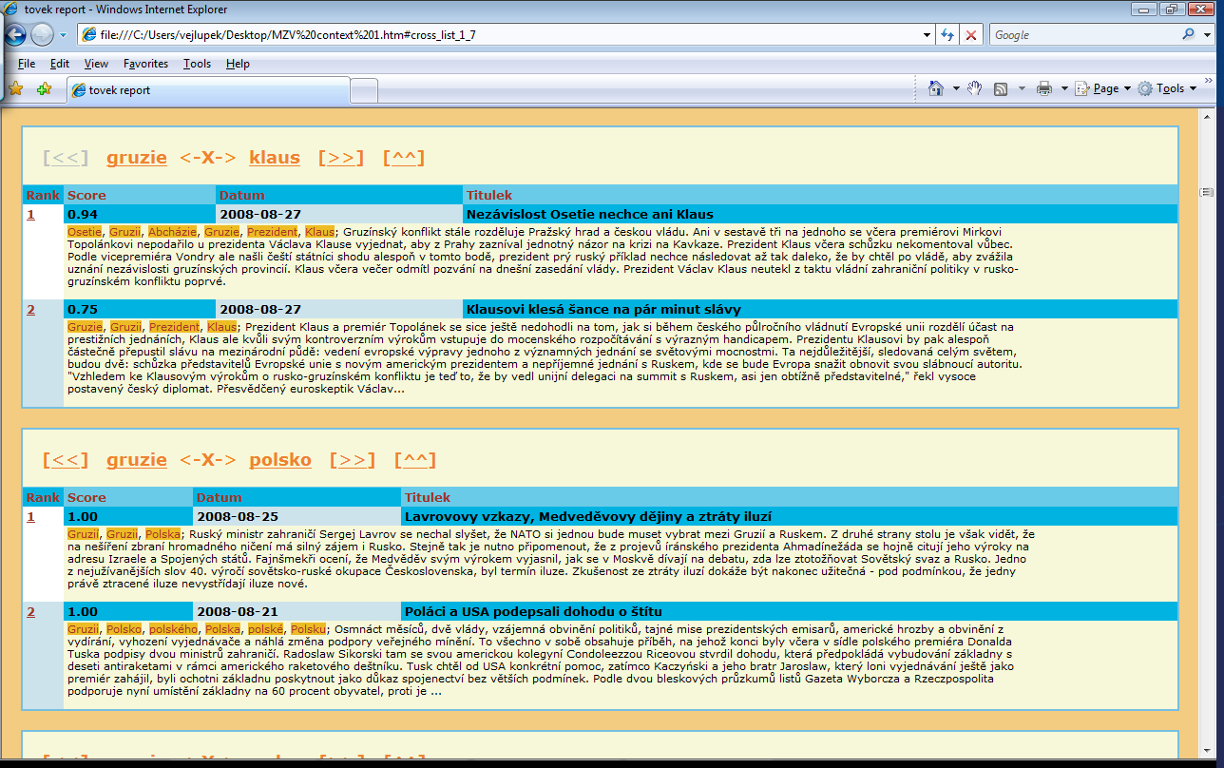
Tvorba kontextových rešerší

Slide 67
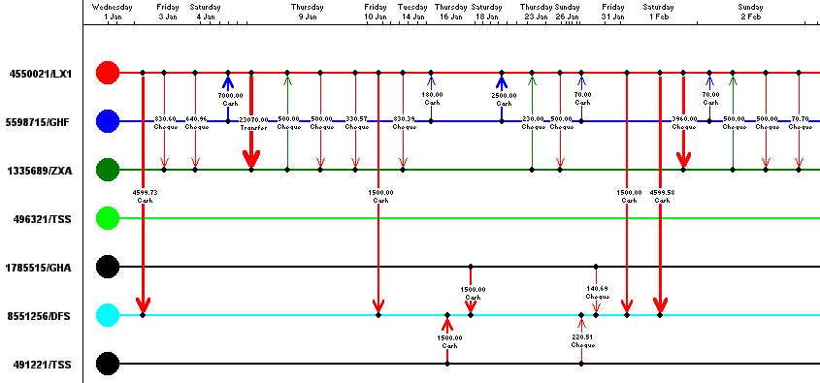
Časová analýza – kauzalita

Slide 68
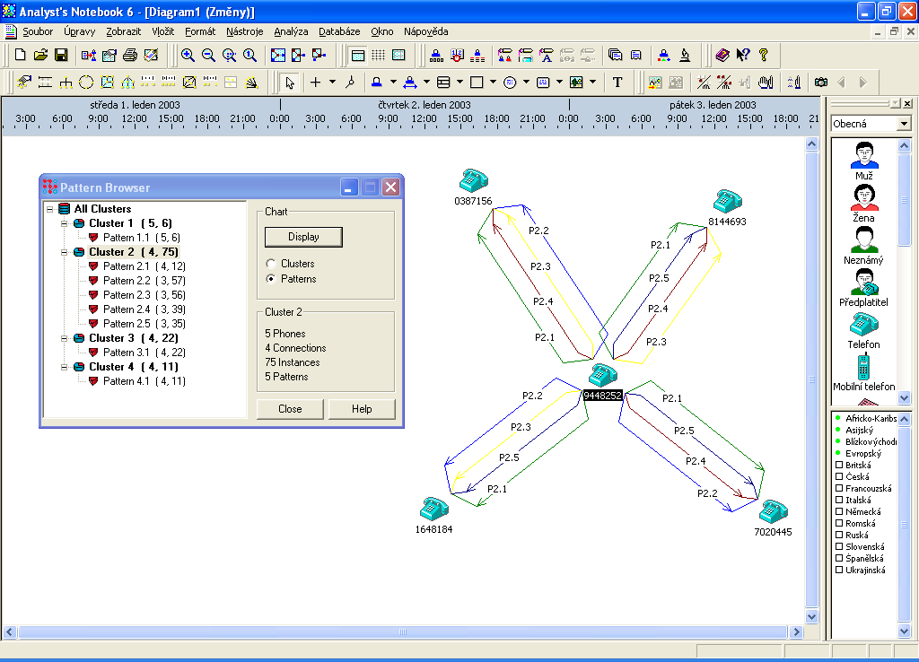
Časová analýza – periodicity
umožňuje z velkého množství transakcí vybrat pouze ty, které tvoří opakované skupiny.

Slide 69
TRANSAKČNÍ ANALÝZA
11.11.2010 František Bartes

Slide 70
Vizuální prezentace vztahů

Slide 71
Použití zpravodajského systému v praxi:
Na základě dat z Obchodního věstníku, Firemního Monitoru a databáze Ariadna vytvoříte grafické schéma v kterých dalších firmách jsou vlastníci či statutární orgány dané firmy také angažováni a jak jsou vzájemně propojeni.
Pomocí připojení na databáze lze zjistit, zda k nalezeným firmám a propojeným osobám se váží nějaké události či oznámení.
Doplnění těchto informací o znalosti, které se nacházejí kdekoliv ve Vaší firmě.
Suma těchto informací daná do kontextu vašeho obchodního případu představuje znalost na jejímž základě je možné přistupovat k jednání jinak.
3.11.2011 František Bartes

Slide 72
Možná námitka:
Přípravu lze udělat i bez zpravodaj. systému, ale je zde ohromný rozdíl, a to:
ČAS
Pokud bude příprava náročná na čas, tak se bez ní asi obejdete.
Tím se, ale vystavíte možnému riziku, že věci kolem sebe uvidíte tak, jak je chcete vidět, a ne tak, jak ve skutečnosti jsou.
3.11.2011 František Bartes

Slide 73
Produkt v praxi
PRESIDENT GEORGE BUSH STUDUJE ZPRAVODAJSKÝ VÝSTUP VE FORMĚ VZTAHOVÉHO DIAGRAMU VYTVOŘENÉHO POMOCÍ PRODUKTU ANALYST‘s NOTEBOOK

Slide 74
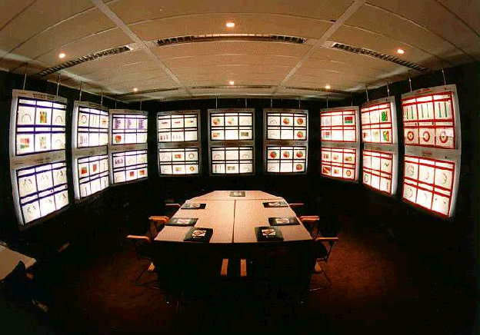
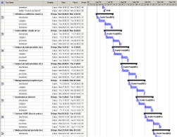
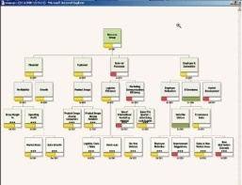
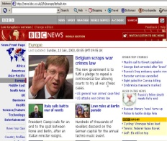
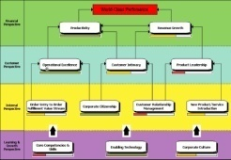


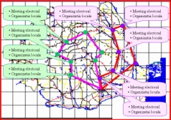

Business War Room
Market operations & projects
Business Intelligence
Competitive Intelligence
Strategic Planning
Notes:
74
24.10.2011
...Business War room is not a toy for rich companies, but a must for dynamic and creative management teams. It can be in a range of solutions from analogyc to full digital... The philosophy behind this old and efficient management instrument is as follow:
We now what we want and taking into consideration which are our strenghts and resources, what the other players are doing in the market, we are planning our market actions and business development.
Why making meetings in an empty space and not in a rich and challenging informational environment?

Slide 75
CI nejvíce uplatňuje v oborech s vysokým stupněm koncentrace a rivality konkurenčních objektů, a to:
- farmacie,
- telekomunikace,
- finanční sektor,
- zboží dlouhodobé spotřeby.
75
3.11.2011 František Bartes

Slide 76
Efektivnost CI:
„Informace stojí peníze,
intelligence peníze vydělává“
„Informace mají svoji hodnotu,
ale zpravodajství je moc“
3.11.2011 František Bartes

Slide 77
DĚKUJI VÁM
ZA POZORNOST
3.11.2011 František Bartes

